Slide 1
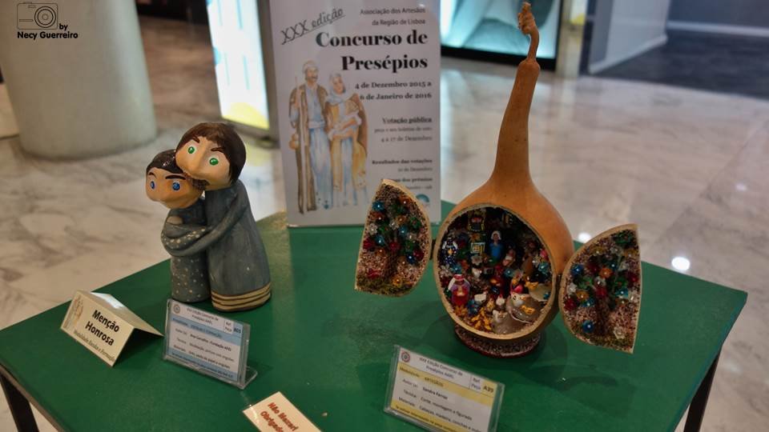
Lisboa
Portugal

Slide 2
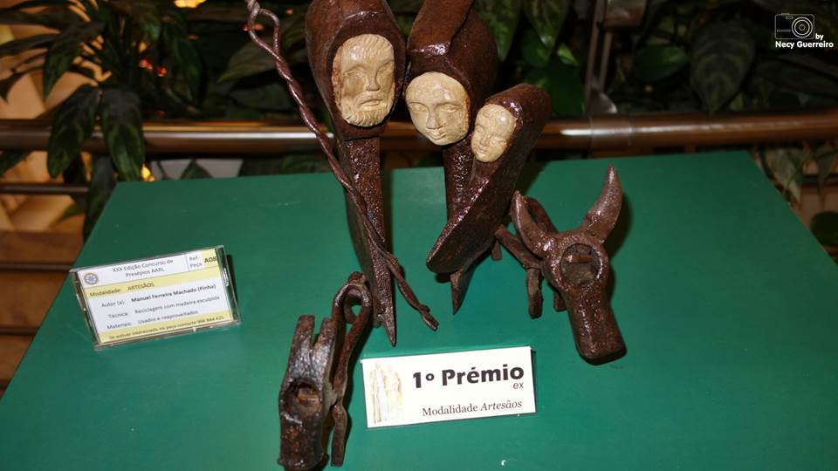

Slide 3
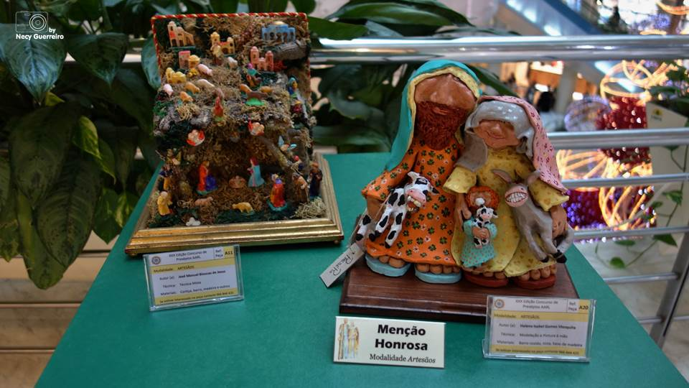

Slide 4
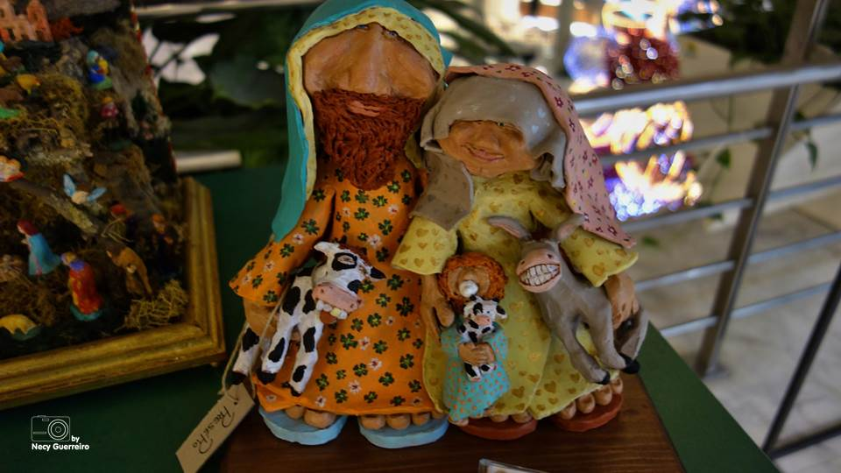

Slide 5
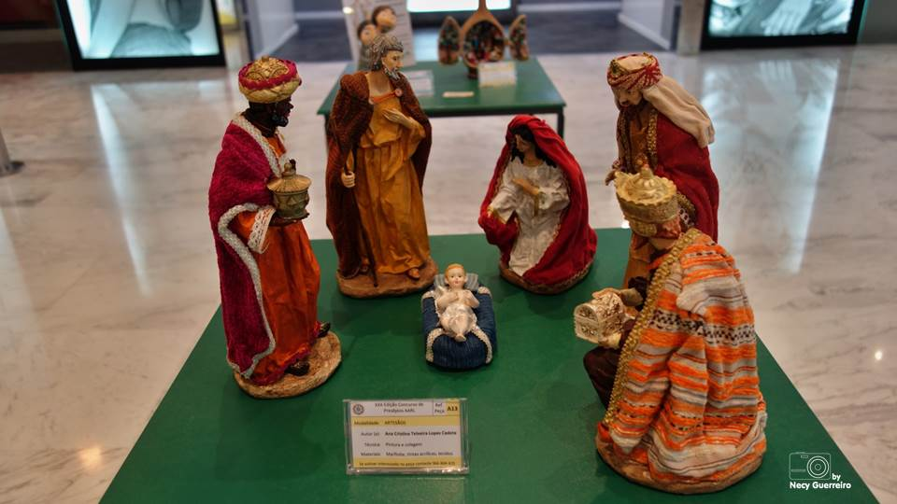

Slide 6
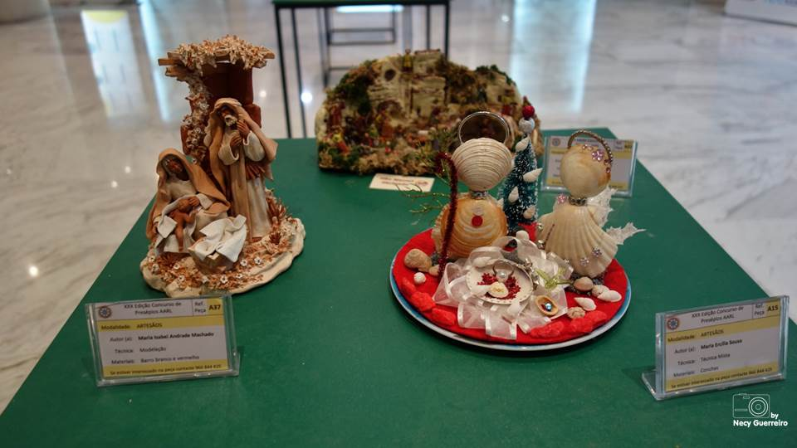

Slide 7
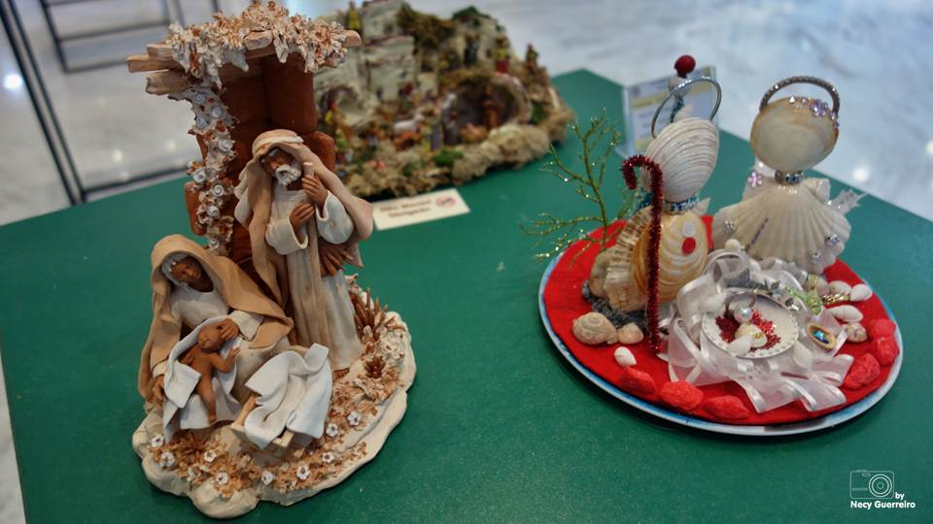

Slide 8
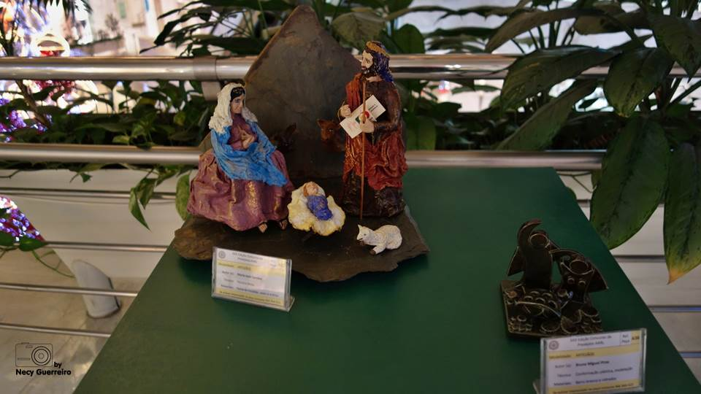

Slide 9
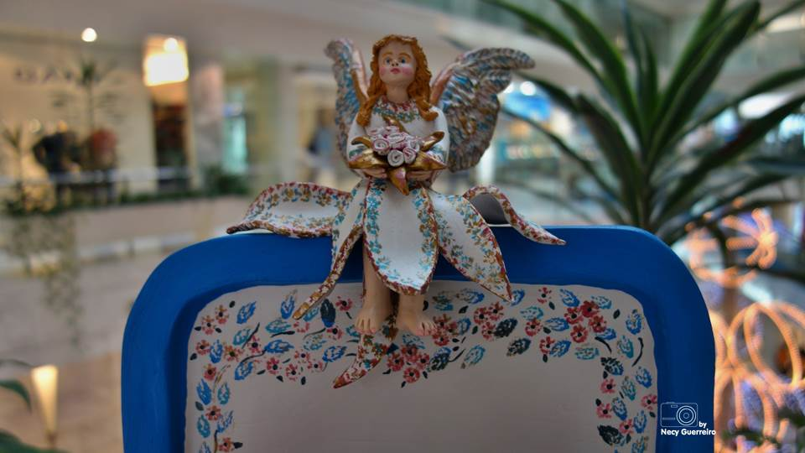

Slide 10
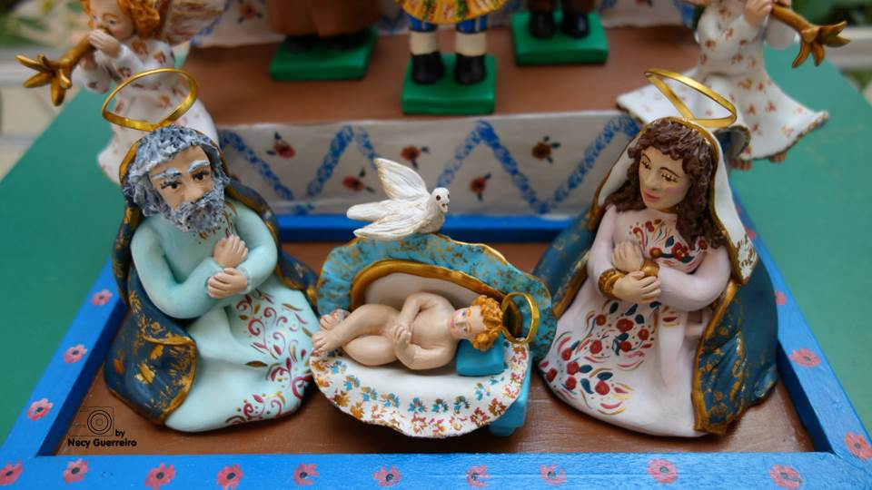

Slide 11
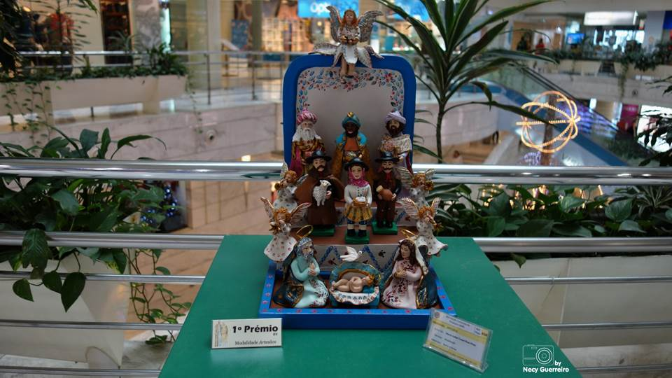

Slide 12
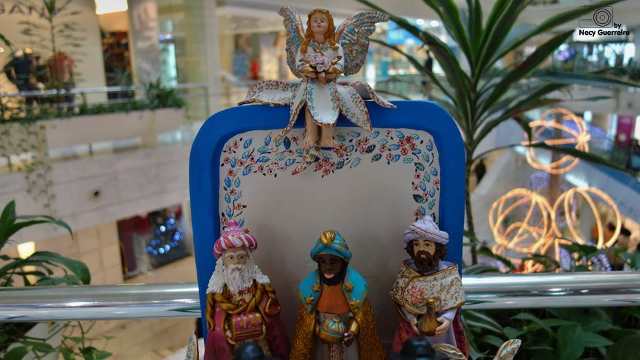

Slide 13
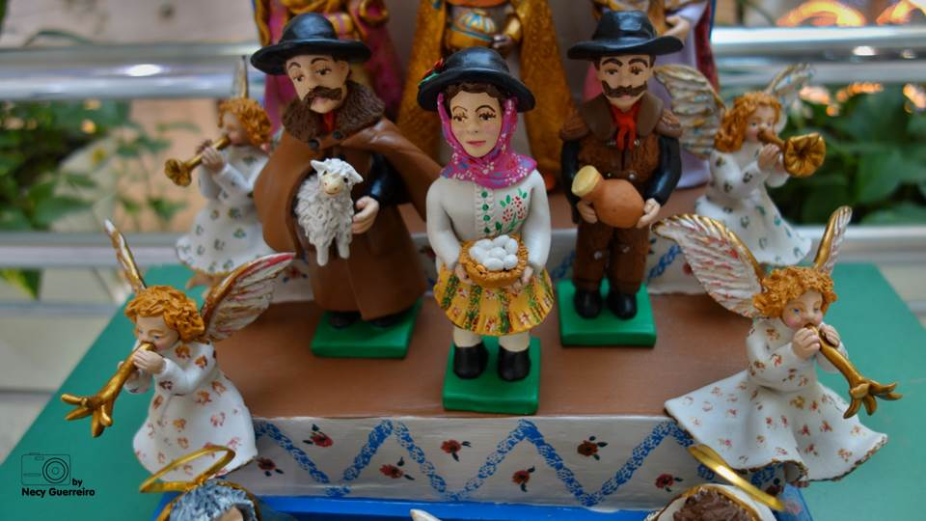

Slide 14
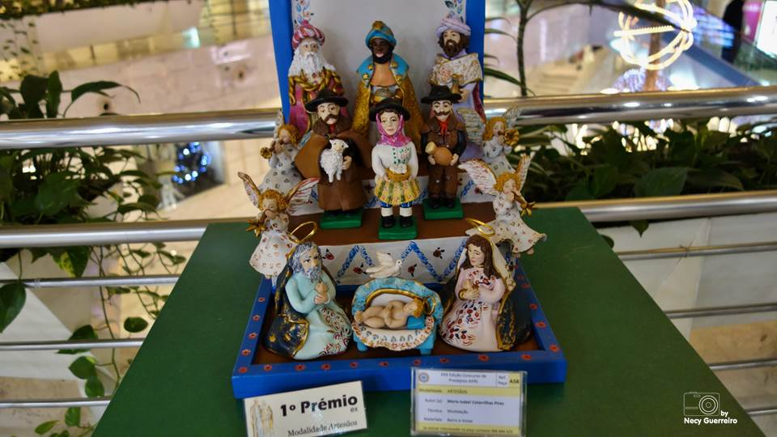

Slide 15
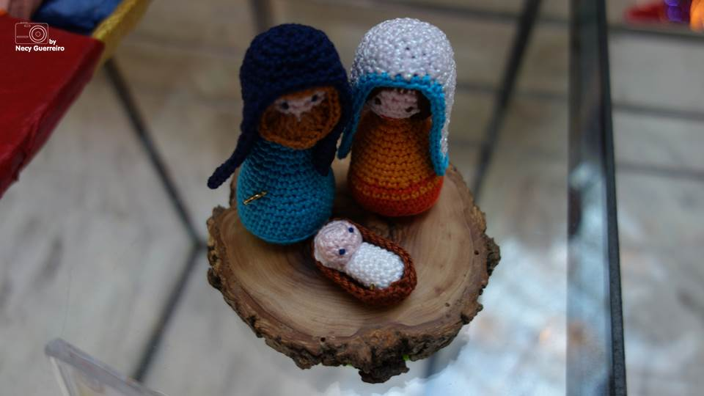

Slide 16
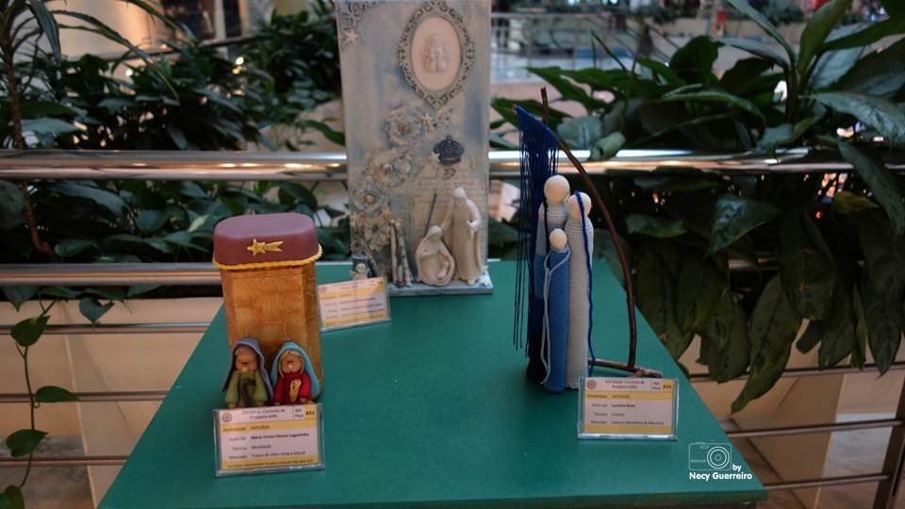

Slide 17
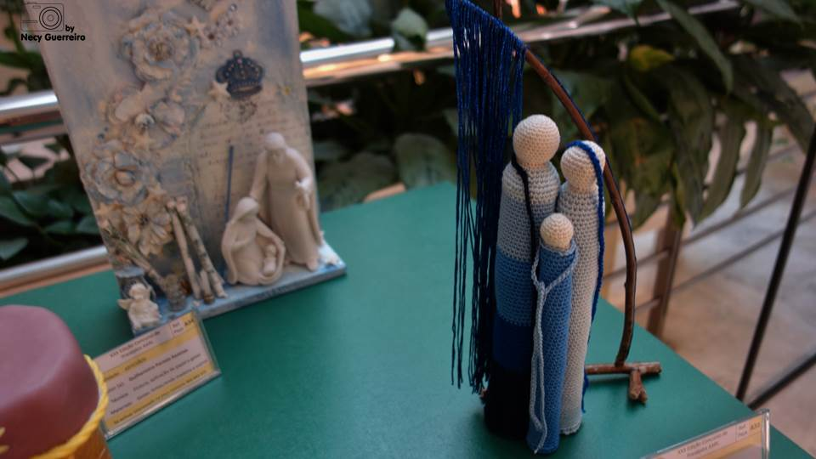

Slide 18
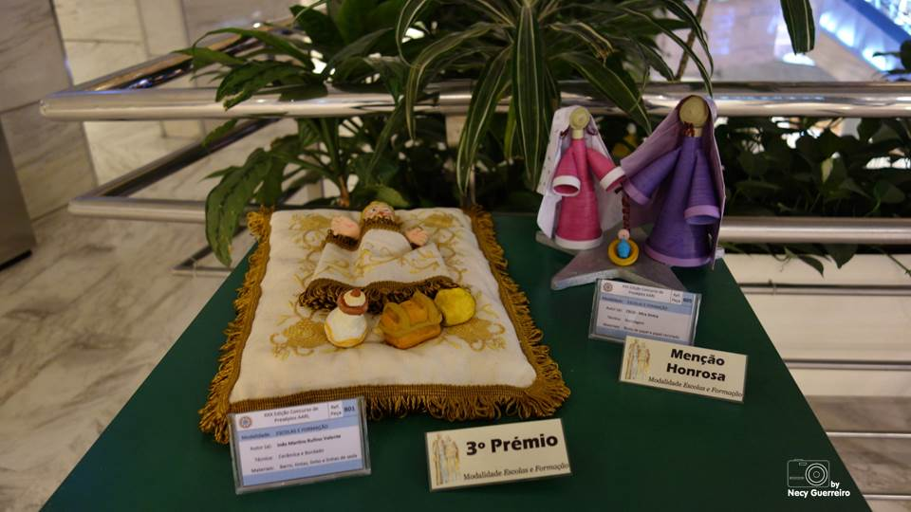

Slide 19
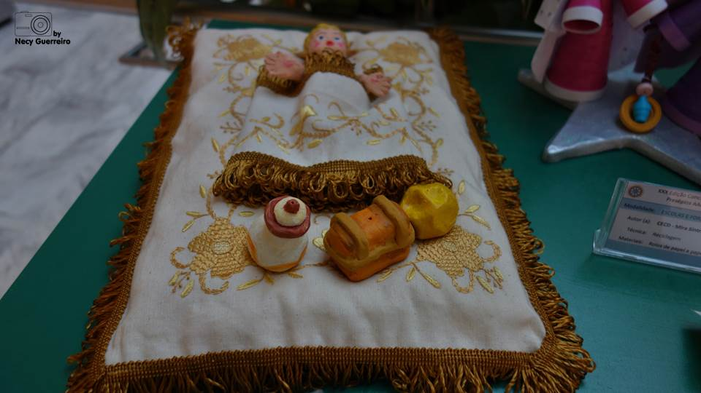

Slide 20
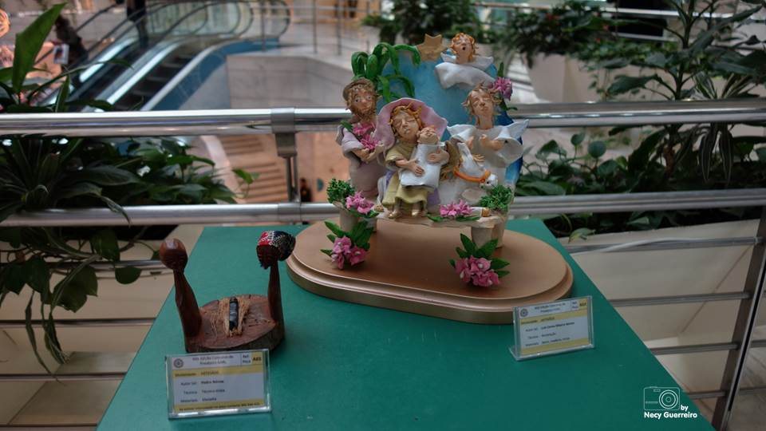

Slide 21
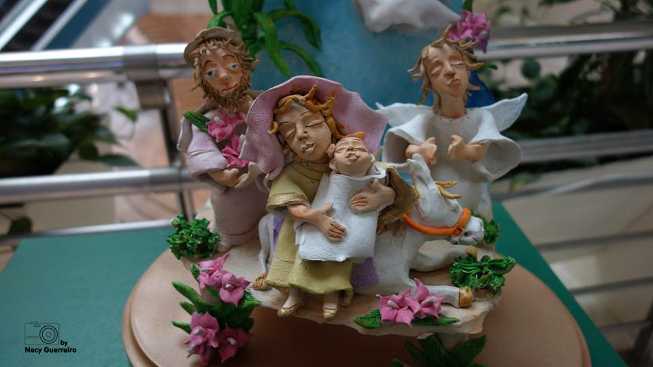

Slide 22
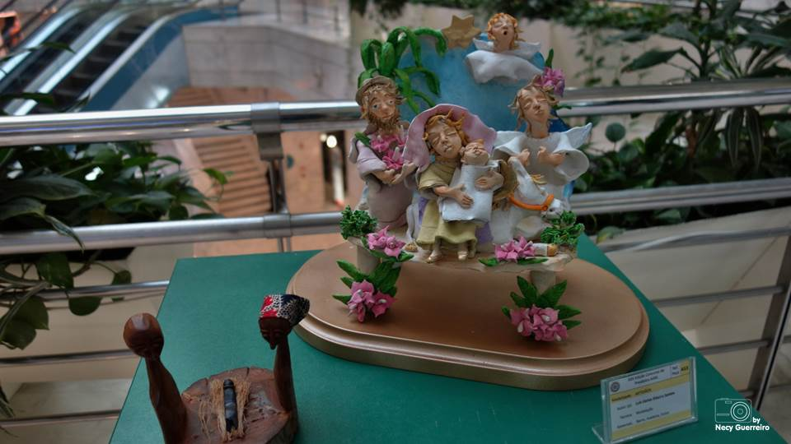

Slide 23
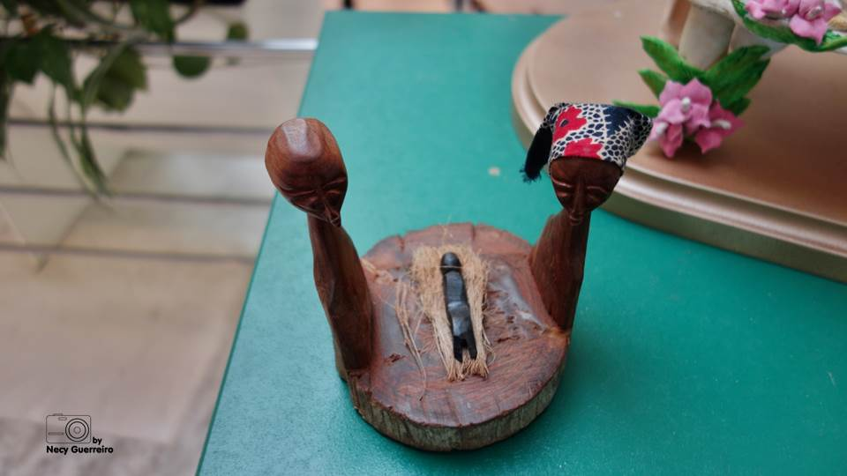

Slide 24
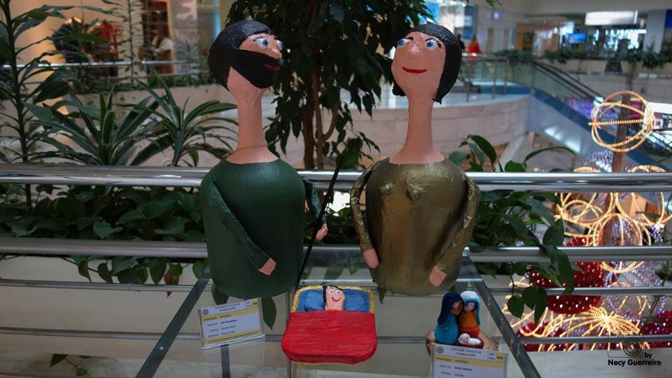

Slide 25
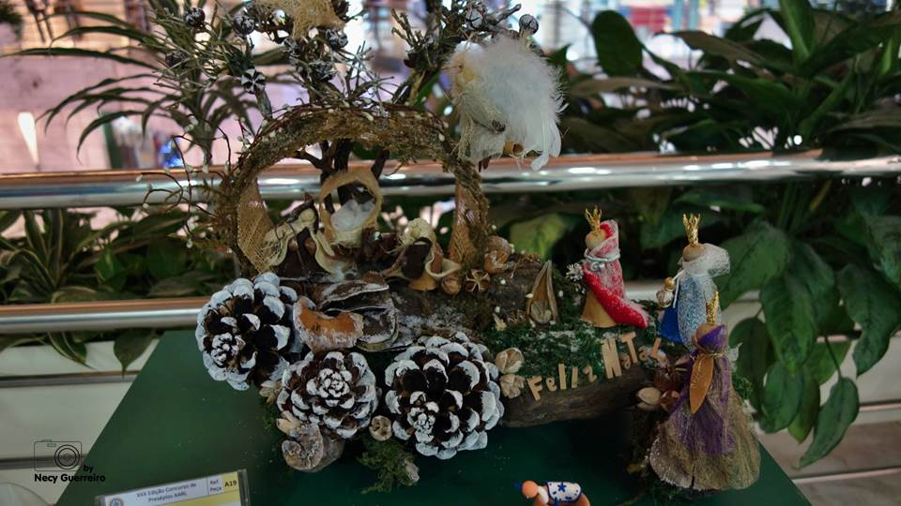

Slide 26
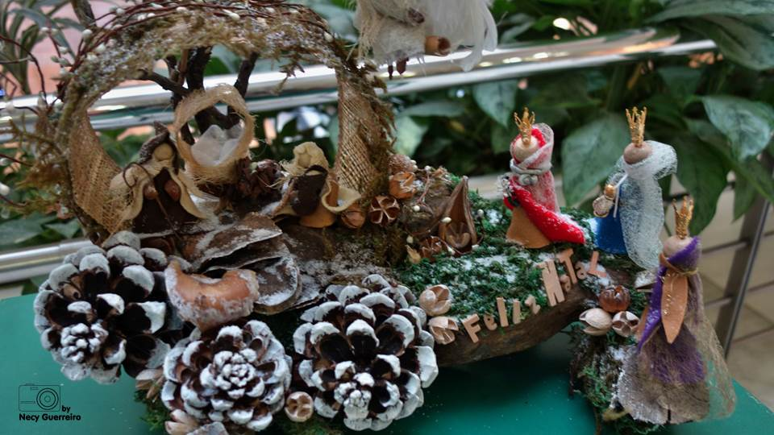

Slide 27
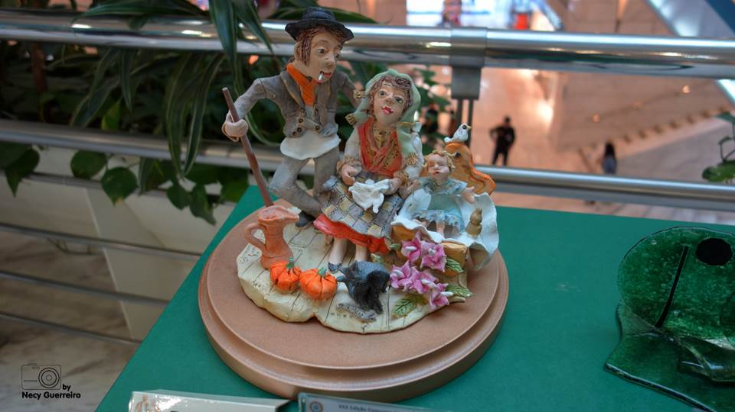

Slide 28
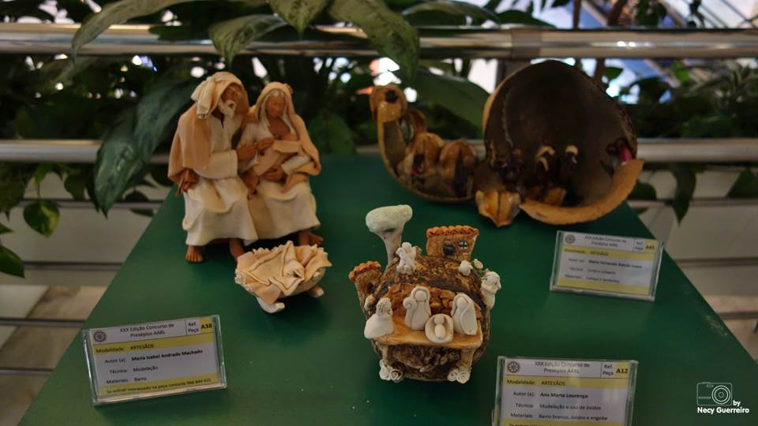

Slide 29
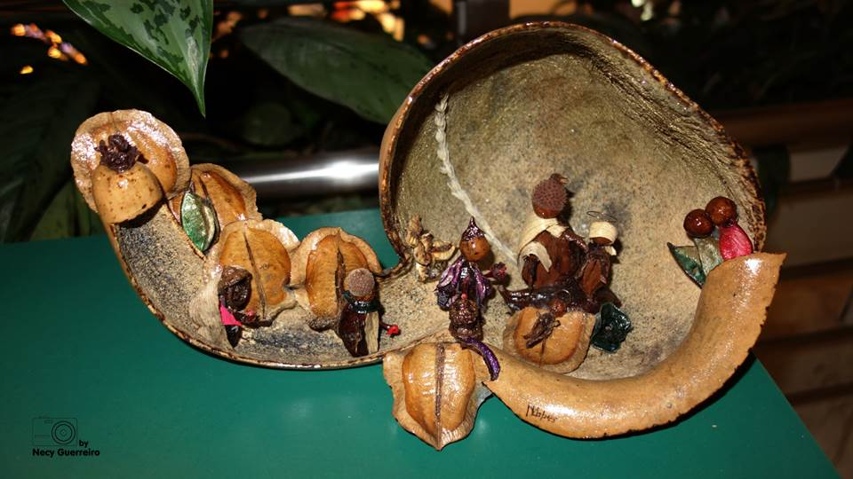

Slide 30
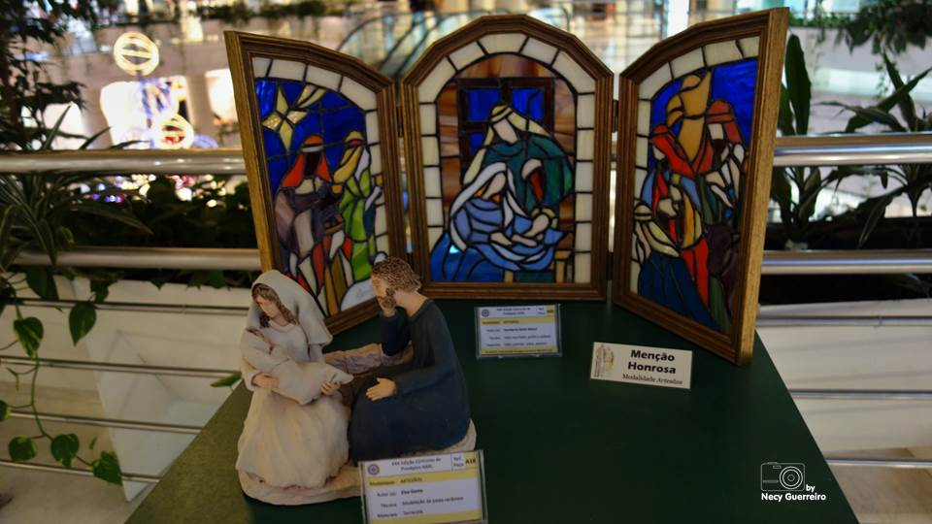

Slide 31
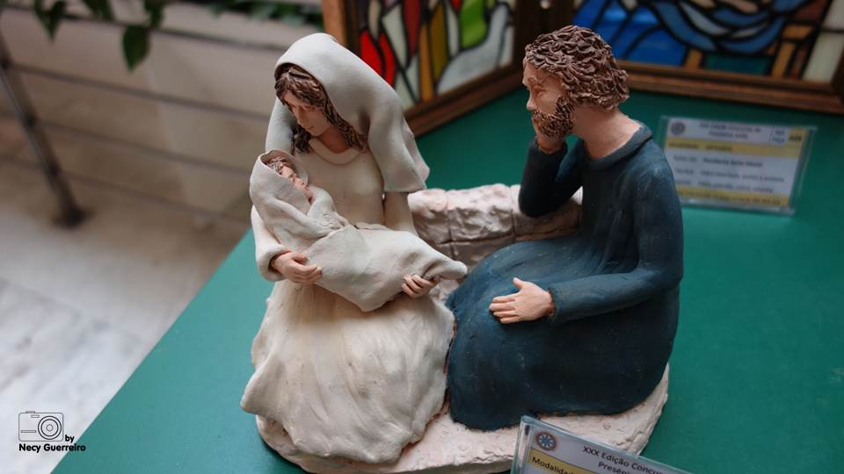

Slide 32
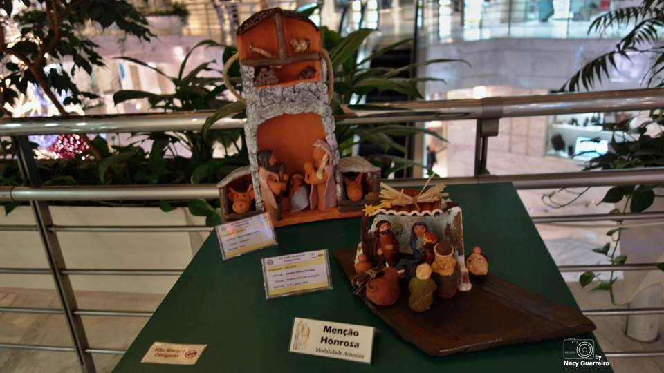

Slide 33
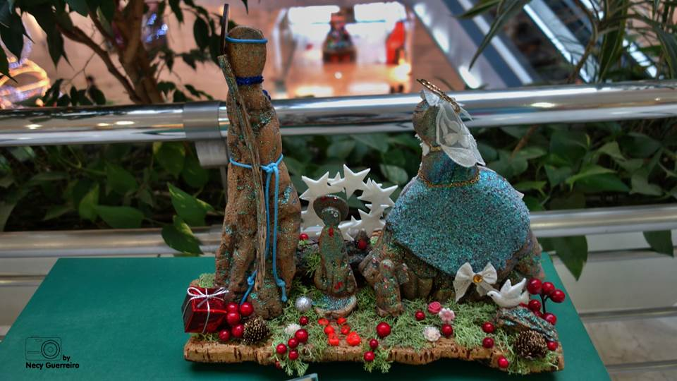

Slide 34
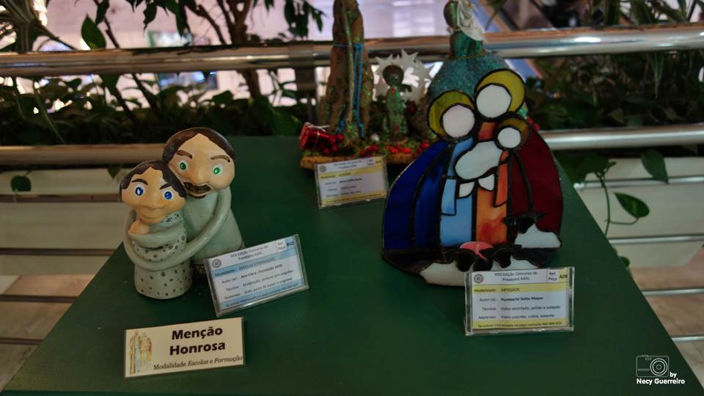

Slide 35
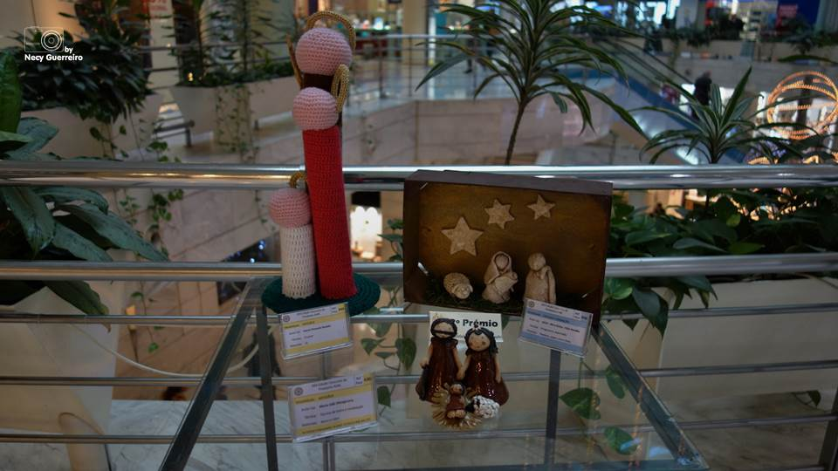

Slide 36
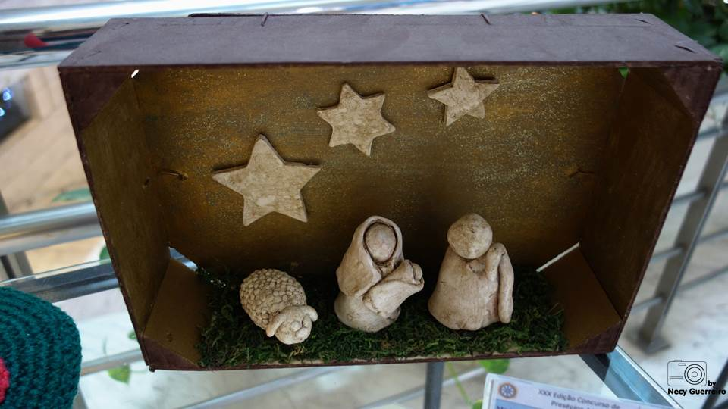

Slide 37
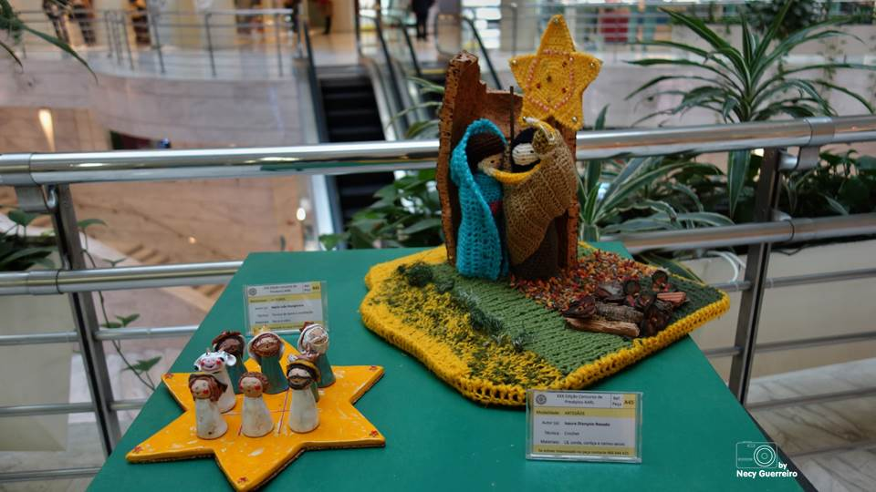

Slide 38
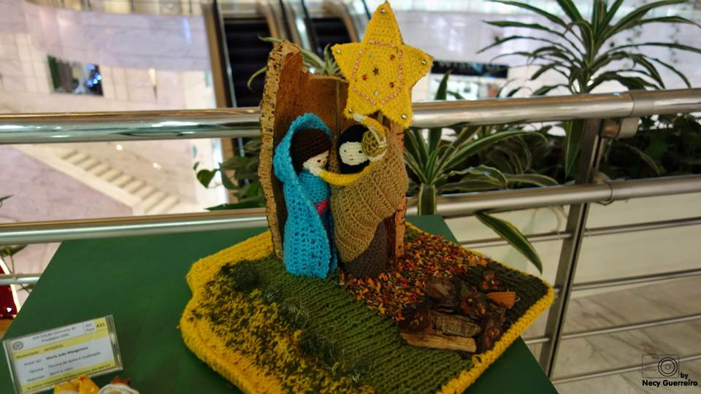

Slide 39
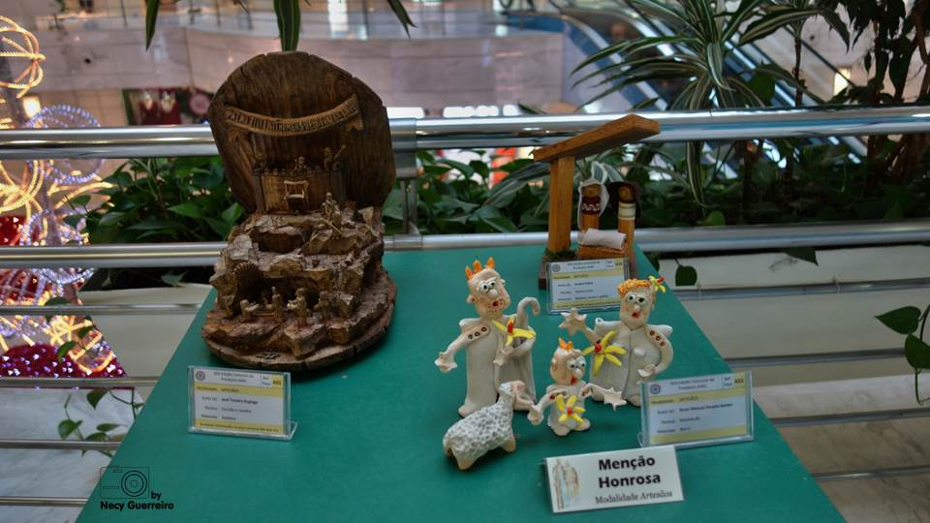

Slide 40
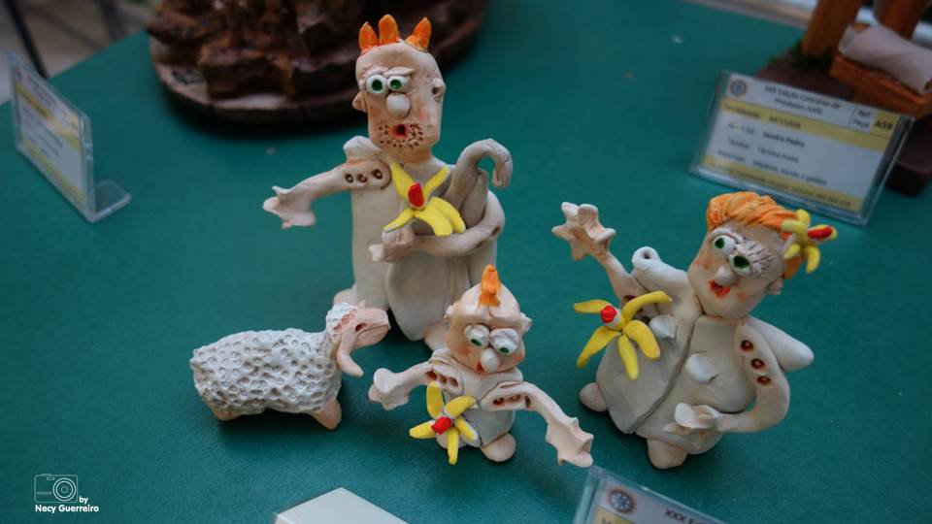

Slide 41
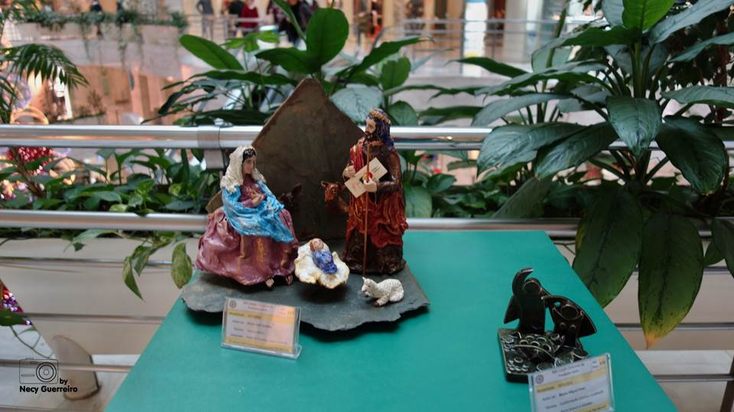

Slide 42
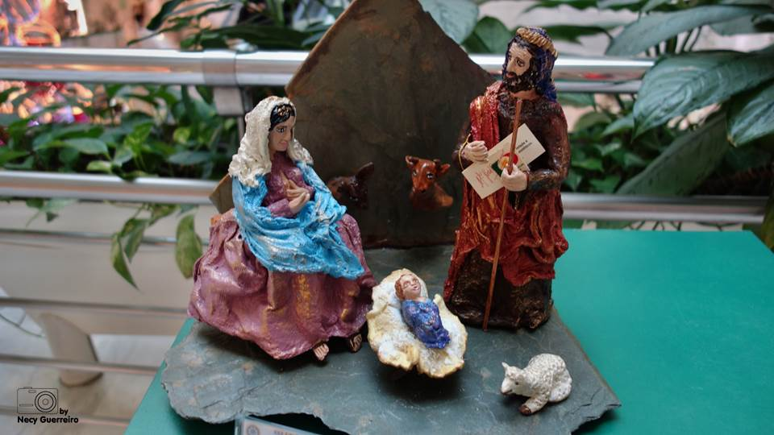

Slide 43
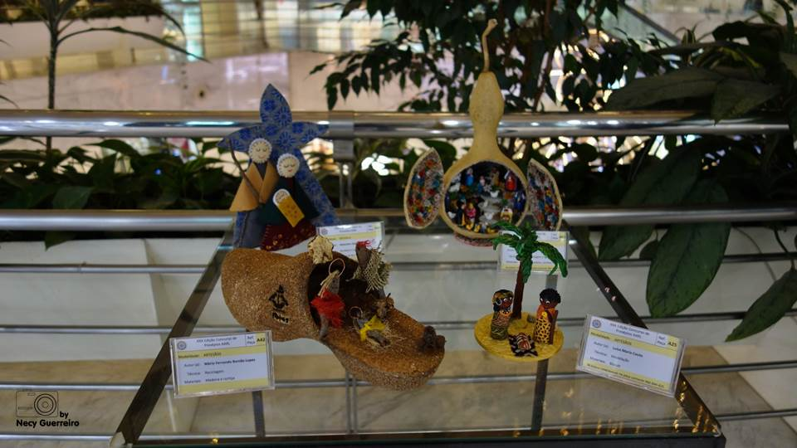

Slide 44
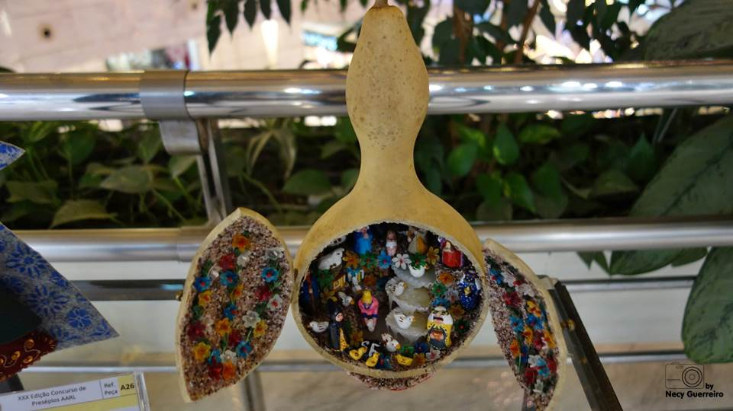

Slide 45
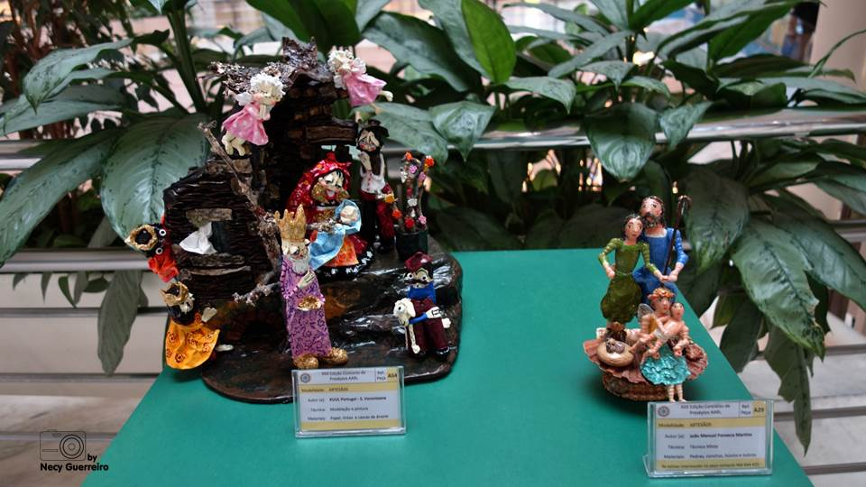

Slide 46
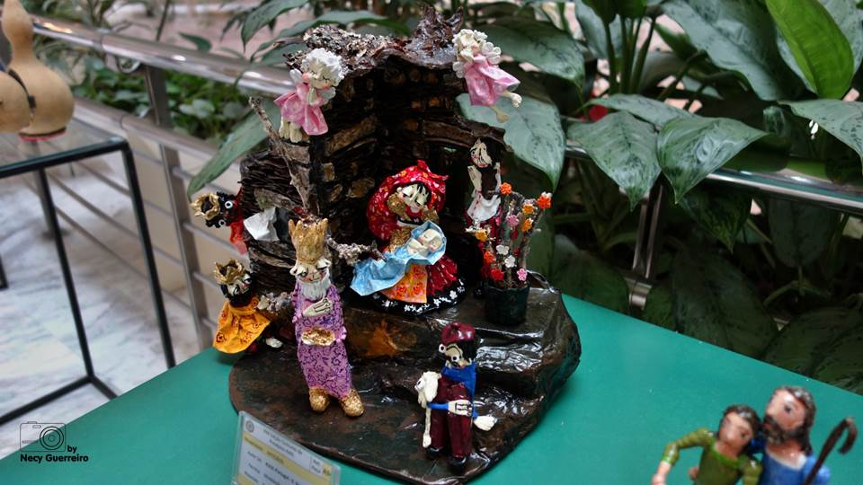

Slide 47
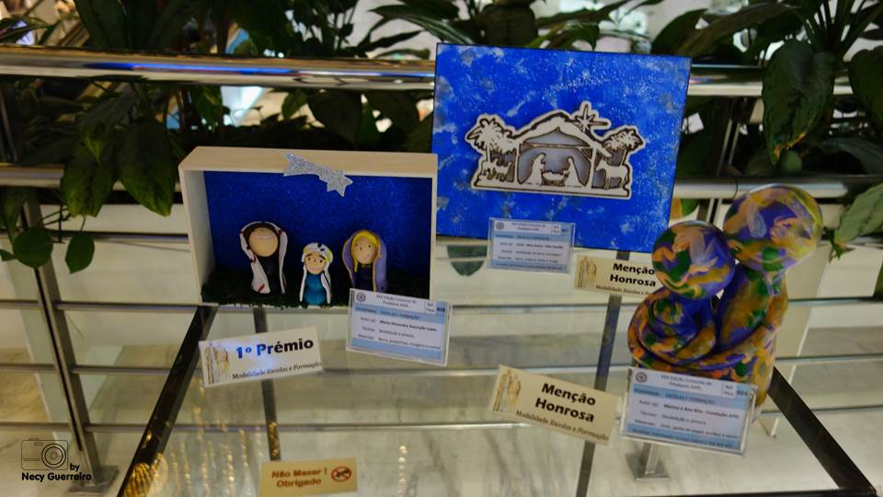

Slide 48


Slide 49
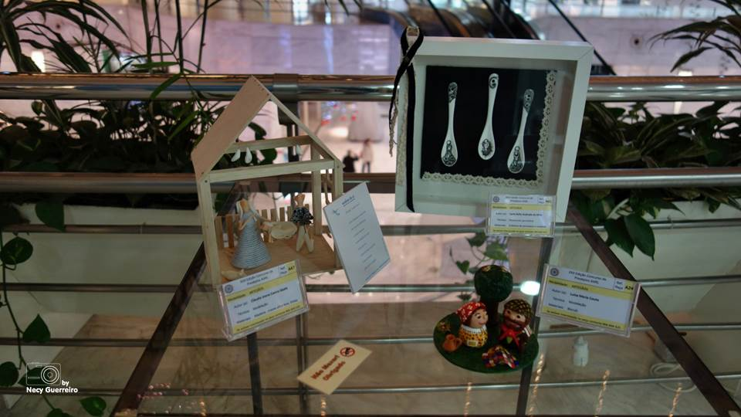

Slide 50
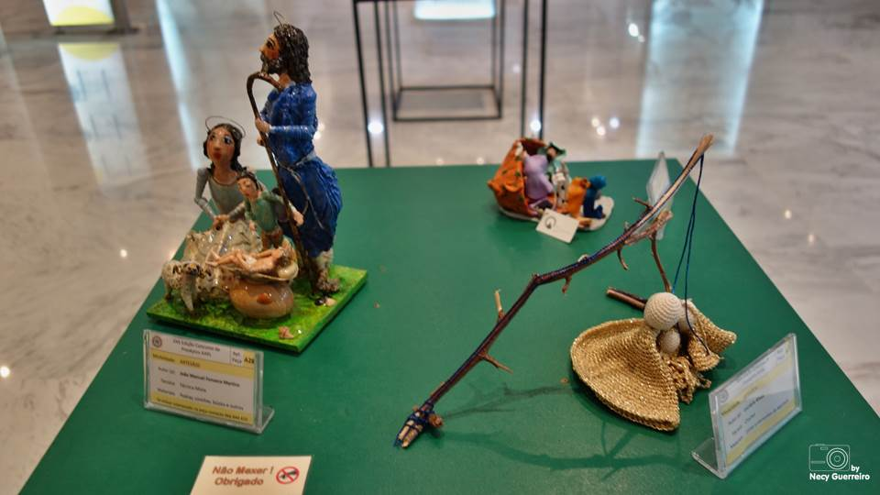

Slide 51
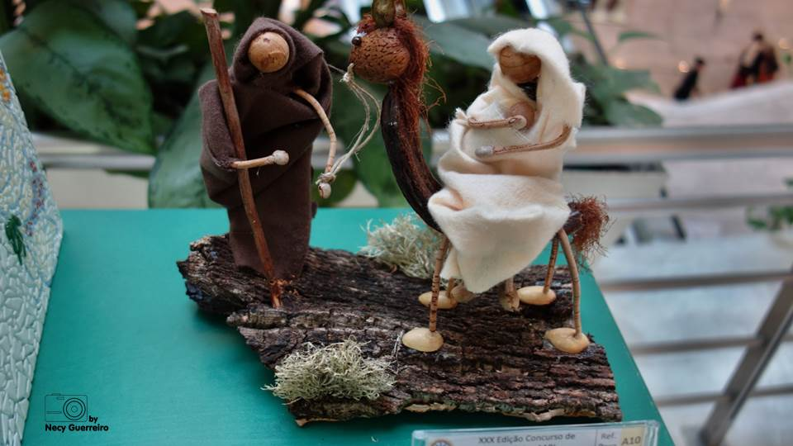

Slide 52


Slide 53


Slide 54


Slide 55


Slide 56


Slide 57


Slide 58


Slide 59


Slide 60


Slide 61


Slide 62


Slide 63


Slide 64


Slide 65


Slide 66


XXX Edição Concurso de Presépios AARL
Exposição Atrium Saldanha
Lisboa
A Associação dos Artesãos da Região de Lisboa tem por objetivo promover e divulgar o artesanato, bem como ainda incentivá-lo através de cursos abertos à juventude e a outros grupos etários, dando todo o apoio aos deficientes, garantindo o escoamento dos seus trabalhos através de exposições e vendas devidamente programadas.
A Associação dos Artesãos da Região de Lisboa foi fundada em 8 de Junho de 1982 com 18 sócios e actualmente ultrapassam os 200.
Durante os vinte e três anos de existência tem organizado anualmente duas iniciativas já consideradas uma tradição:
- O Concurso de Tronos de Santo António, em Junho;
- O Concurso de Presépios, em Dezembro.
Imagens & Formatação Necy Guerreiro
necyguerreiro@gmail.com
Lisboa – Portugal
Luis Bordon_” Natal do Menino Jesus” ( Arpa)

